Slide 1

个人简介
基本情况:
中日友好医院 主管药师、肠外肠内营养专业临床药师、肠外肠内营养专业临床药学带教老师、从事临床营养支持药学会诊及药学干预、承担科室静配中心运营与管理工作
研究方向:
肠外肠内营养支持、静脉用药质量与安全
学术成就:
参与执笔编写《规范肠外营养配制》专家共识、发表专业论著10余篇、参编书籍3册
学术兼职:
中华医学会肠外肠内营养分会药学协作组青年委员
姓名：商永光
职务：主管药师

Slide 2
肠外肠内营养制剂处方审核要点
商永光 2021年5月22日

Slide 3
主要内容
  临床营养支持简介
  肠内营养制剂分类及特点
  肠内营养制剂的处方审核要点
  肠外营养制剂介绍
  肠外营养处方审核要点
  肠外营养设计案例

Slide 4
主要内容
  临床营养支持简介
  肠内营养制剂分类及特点
  肠内营养制剂的处方审核要点
  肠外营养制剂介绍
  肠外营养处方审核要点
  肠外营养设计案例

Slide 5
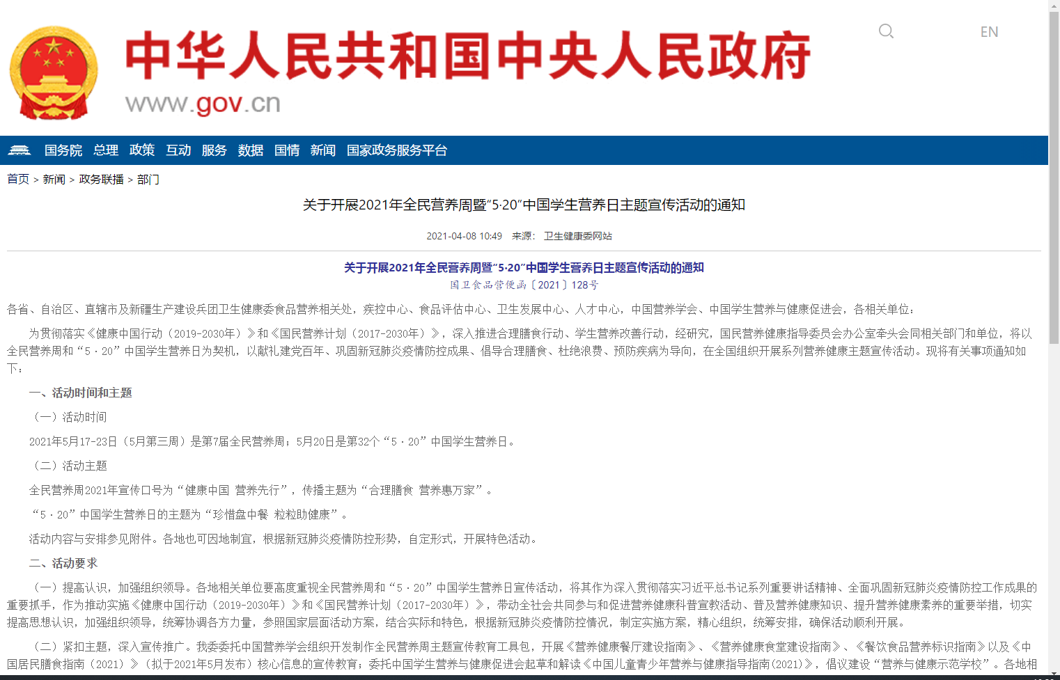
健康中国 营养先行
Notes:
每年五月份的第三周为全民营养周

Slide 6
何为营养？，营养支持？
水
体液平衡
糖类、脂肪蛋白质
能量与氮
营养支持
nutritional support
钾、钠、钙、镁、磷
维生素
微量元素
电解质
微量元素

Slide 7


营养支持方式
营养支持（ nutritional support ）
通过摄入足量、均衡的食物或营养素，经过消化、吸收、代谢，利用食物中机体需要的物质（能量及营养素）以维持生命活动。
ONS
EN
PN
肠外营养
口服营养补充
肠内营养

Slide 8
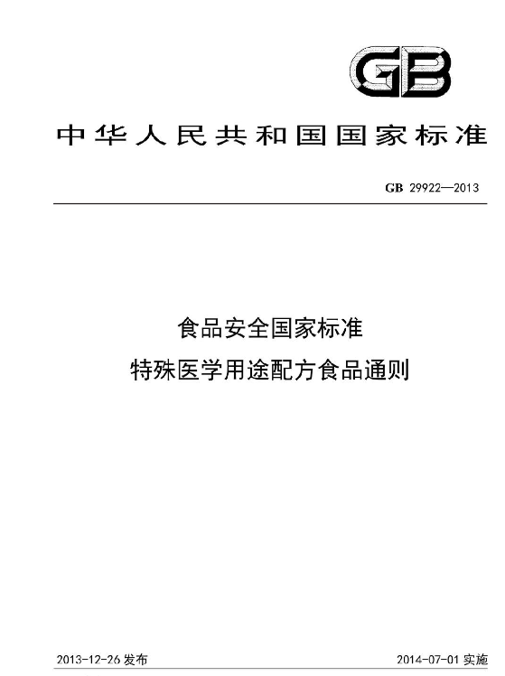
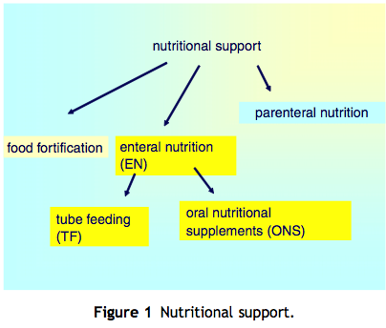
营养支持方式
肠内营养支持/治疗
肠内营养制剂
ONS 口服营养补充
特殊医学用途配方食品
Introductory to the ESPEN Guidelines on Enteral Nutrition: Terminology, Definitions and General Topics H. Lochsa, S.P. Allisonb, R. Meierc Clinical Nutrition (2006) 25, 180–186

Slide 9
营养支持相关药品
肠内营养剂 上市品种
肠内营养粉剂（AA-PA）
肠内营养粉剂（AA）
短肽型肠内营养剂
整蛋白型肠内营养剂（粉剂）
肠内营养混悬液Ⅱ（TP）
肠内营养混悬液（TPSPA）
肠内营养混悬液（TP-MCT）
肠内营养乳剂（TP-HE）
肠内营养乳剂（TPF-T）
肠内营养混悬液（TPF-FOS）
肠内营养混悬液（TPF-DM）
肠内营养乳剂（TPF-D）
肠内营养混悬液（TPF-D）
肠内营养乳剂（TPF）
肠内营养混悬液（TPF）
肠内营养乳剂（TP）
肠内营养混悬液（TP）
肠内营养粉剂（TP）
肠内营养混悬液（SP）
药物类别 | 肠外营养制剂 上市品种
碳水化合物 | 葡萄糖注射液
脂肪乳 | 脂肪乳注射液、中/长链脂肪乳、结构脂肪乳、ω-3鱼油脂肪乳、多种油脂肪乳
氨基酸 | 复方氨基酸注射液、小儿复方氨基酸、丙氨酰谷氨酰胺
电解质 | 氯化钾注射液、氯化钠注射液、葡萄糖酸钙注射液、氯化钙注射液、硫酸镁注射液、门冬氨酸钾镁注射液、甘油磷酸钠注射液、复合磷酸氢钾注射液
微量营养素 | 水溶性维生素、脂溶性维生素、复合维生素、多种微量元素
水 | 0.9%氯化钠、5%葡萄糖、葡萄糖氯化钠注射液、灭菌注射用水

Slide 10
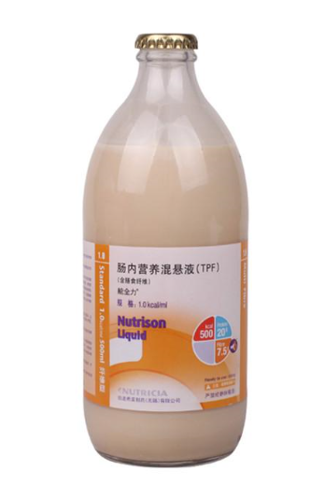
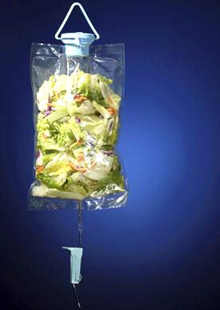
营养支持相关药品
食品VS营养制剂-药物制剂学特点
吸收机制：
  乳剂的乳滴部分可以经过淋巴系统转运
  混悬剂指将药物经过微粉化或均质等工艺技术，微小的粒子有利于药物在肠道的溶解，同时在肠道分散均匀，因而提高生物利用度。
稳定性：
  混悬剂在长期贮放过程中，可能发生沉降，但一般可以再分散。
  乳剂在长期贮放过程中也可能分层

Slide 11
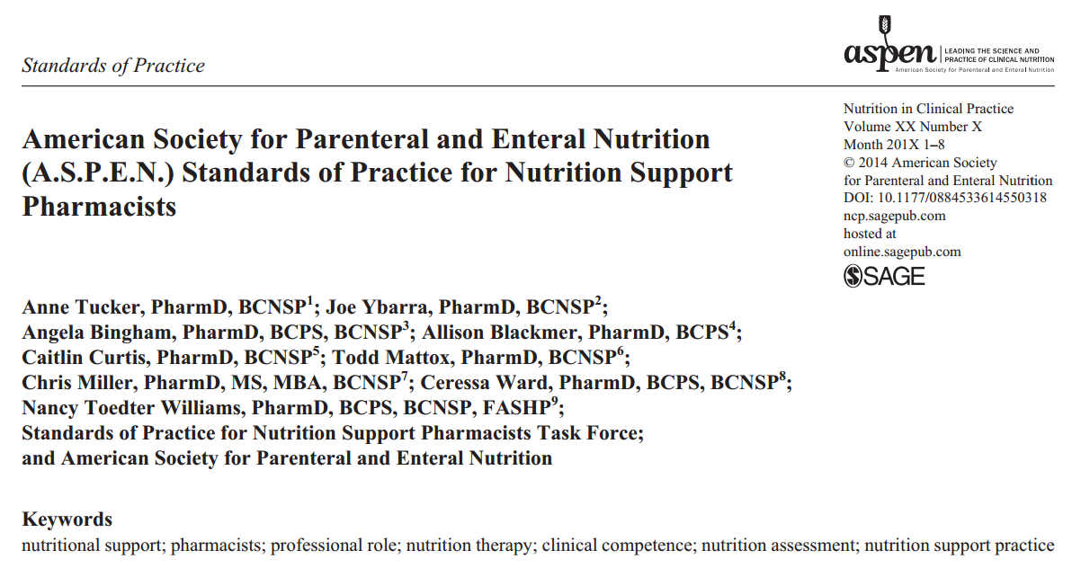
药师参与规范合理的临床营养支持
Nutr Clin Pract. 2014 Oct 6

Slide 12
主要内容
  临床营养支持简介
  肠内营养制剂分类及特点
  肠内营养制剂的处方审核要点
  肠外营养制剂介绍
  肠外营养处方审核要点
  肠外营养设计案例

Slide 13
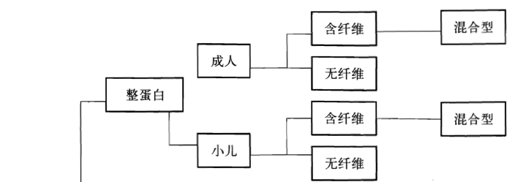

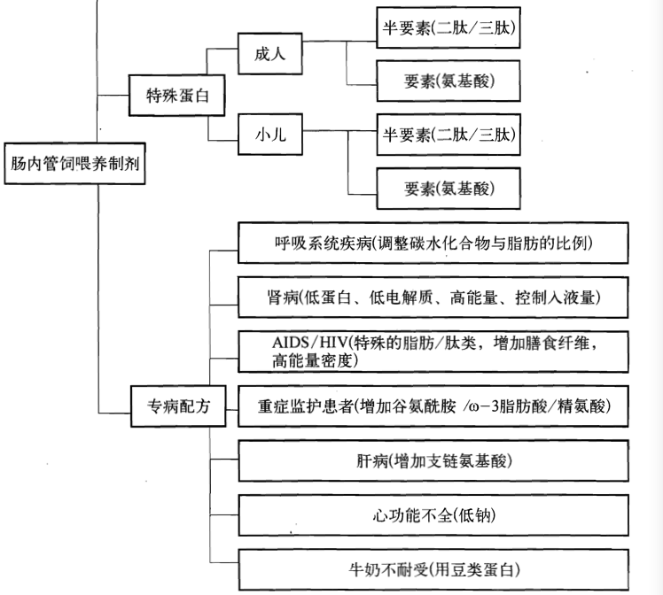
肠内营养制剂分类

Slide 14
熟悉EN中常见的缩写
TP Total Protein 普通整蛋白
SP Short Protein 肽链较短，易于消化
AA Amino Acid 氨基酸型，小分子直接吸收
F Fiber 纤维素有助于调理肠道
DM diabetes mellitus 糖尿病患者适用
T Tumor 肿瘤患者适用
HE High Energy 高分解代谢患者适用
MCT Medium Chain Fatty acid（triglyceride） 中链脂肪酸适用于胰酶缺乏，淋巴转运异常患者
FOS Fructooligosaccharide 低聚果糖 可溶性膳食纤维
Notes:
http://www.nutritionjrnl.com/article/S0899-9007(09)00339-6/fulltext
http://www.nature.com/ejcn/journal/vaop/ncurrent/full/ejcn2014186a.html

Slide 15
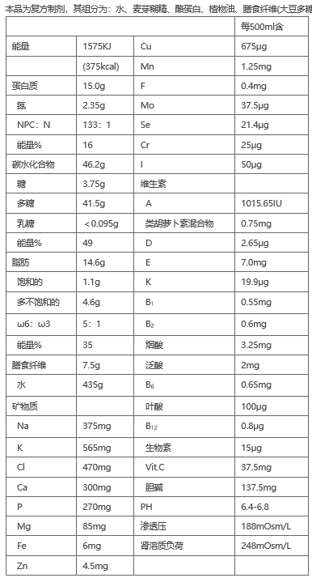
EN中的主要成分
蛋白
碳水化合物
脂肪
膳食纤维
水
矿物质
维生素
微量元素
Notes:
http://www.nutritionjrnl.com/article/S0899-9007(09)00339-6/fulltext
http://www.nature.com/ejcn/journal/vaop/ncurrent/full/ejcn2014186a.html

Slide 16
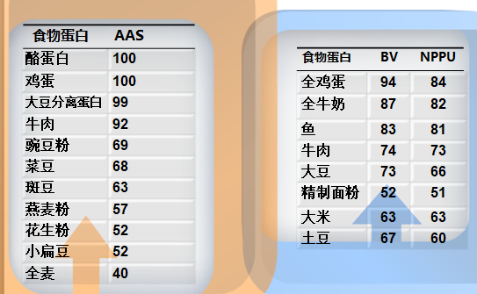
EN中的主要成分-蛋白
蛋白
碳水化合物
脂肪
膳食纤维
水
矿物质
维生素
微量元素
主要为大豆蛋白、酪蛋白、水解乳清蛋白、牛奶蛋白
Notes:
http://www.nutritionjrnl.com/article/S0899-9007(09)00339-6/fulltext
http://www.nature.com/ejcn/journal/vaop/ncurrent/full/ejcn2014186a.html

Slide 17
EN中的主要成分-蛋白
蛋白
碳水化合物
脂肪
膳食纤维
水
矿物质
维生素
微量元素
AA氨基酸型
口感差、价格昂贵、无需消化可被吸收，可能发生渗透性腹泻
SP短肽型
较易于消化，适用于消化吸收功能受限病人，渗透压较低
TP整蛋白型
味美、价廉、膳食渗透低，不易引起高渗性腹泻
热氮比
肠内营养(TPSPA) 危重疾病患者适用，酪蛋白和水解小麦蛋白(谷氨酰胺肽)、 热氮比79:1
Notes:
http://www.nutritionjrnl.com/article/S0899-9007(09)00339-6/fulltext
http://www.nature.com/ejcn/journal/vaop/ncurrent/full/ejcn2014186a.html

Slide 18
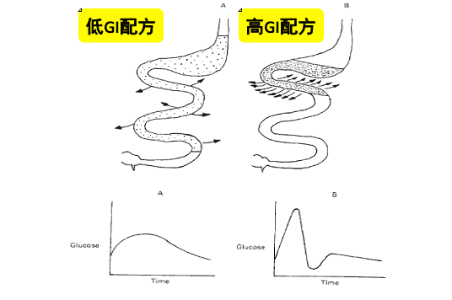
EN中的主要成分-碳水化合物
维沃AA：麦芽糊精，食用淀粉
百普力SP：麦芽糊精
安素TP：水解玉米淀粉和蔗糖
瑞素TP：麦芽糊精
能全力TPF：麦芽糊精
康全力TPF-DM：70%木薯淀粉+30%果糖
瑞代TPF-D： 70%木薯淀粉与玉米淀粉+30%果糖
伊力佳TPF-D ：麦芽糊精，果糖
康全甘TP-MCT：麦芽糊精
瑞能TPF-T：麦芽糊精
瑞高TPF-HE：麦芽糊精
瑞先TPF：麦芽糊精，玉米淀粉
蛋白
碳水化合物
脂肪
膳食纤维
水
矿物质
维生素
微量元素
Notes:
http://www.nutritionjrnl.com/article/S0899-9007(09)00339-6/fulltext
http://www.nature.com/ejcn/journal/vaop/ncurrent/full/ejcn2014186a.html

Slide 19



EN中的主要成分-脂肪
按碳链长度分为
蛋白
碳水化合物
脂肪
膳食纤维
水
矿物质
维生素
微量元素
长链脂肪酸（14碳以上）
中链脂肪酸（6～ 12碳）
短链脂肪酸（2~4碳）
按饱和程度分为
饱和脂肪酸 （saturated fatty acid-SFA）
单不饱和脂肪酸(monounsaturated-MUFA)
多不饱和脂肪酸(polyunsaturated-PUFA)
按空间结构分为
顺式脂肪酸（cis-fatty acid）
反式脂肪酸（trans-fatty acid）
Notes:
http://www.nutritionjrnl.com/article/S0899-9007(09)00339-6/fulltext
http://www.nature.com/ejcn/journal/vaop/ncurrent/full/ejcn2014186a.html

Slide 20

EN中的主要成分-脂肪
蛋白
碳水化合物
脂肪
膳食纤维
水
矿物质
维生素
微量元素
维沃AA
百普力SP
安素TP
瑞素TP
能全力TPF
康全力TPF-DM
瑞代TPF-D
伊力佳TPF-D
康全甘TP-MCT
瑞能TPF-T
瑞高TPF-HE
瑞先TPF
2.7g/L 红花油
17 大豆油、椰子油
35.3 玉米油
34 大豆油、椰子油
39 菜籽油、葵花油
32 菜籽油、葵花油
32 大豆油
54.4 高油酸、红花油、菜籽油
33 椰子油、菜籽油、葵花油
72 植物油、鱼油
58 大豆油、椰子油
58 菜籽油、葵花油、椰子油
标准型；大于20%
低脂肪型：5%～20%
极低脂肪型：小于5%
高脂肪型：大于50%
Notes:
http://www.nutritionjrnl.com/article/S0899-9007(09)00339-6/fulltext
http://www.nature.com/ejcn/journal/vaop/ncurrent/full/ejcn2014186a.html

Slide 21


EN中的主要成分-膳食纤维
蛋白
碳水化合物
脂肪
膳食纤维
水
矿物质
维生素
微量元素
不溶性膳食纤维
纤维素、木质素、等不能溶解、不可发酵，膨胀、促进肠道蠕动、增加粪便体积，缩短结肠通过时间，对肠道的双向调节、防止腹泻与便秘
可溶性膳食纤维——益生元
果胶、树胶、黏胶、菊粉、低聚果糖、低聚半乳糖可溶解、可以发酵，形成短链脂肪酸、促进益生菌生长、调节肠道菌群，促进肠道结构与功能的恢复，促进肠道蠕动、吸收以及防御功能
Notes:
http://www.nutritionjrnl.com/article/S0899-9007(09)00339-6/fulltext
http://www.nature.com/ejcn/journal/vaop/ncurrent/full/ejcn2014186a.html

Slide 22
EN中的主要成分-脂肪
维沃AA：——
百普力SP：——
安素TP：——
瑞素TP：——
能全力TPF：15g/L（47/53）
康全力TPF-DM：15g/L（80/20）
瑞代TPF-D： 15g/L（6/94）
伊力佳TPF-D ：14.4g/L（0/100）
康全甘TP-MCT：——
瑞能TPF-T：13g/L（6/94）
瑞高TP-HE：——
瑞先TPF：20g/L（67/33）
佳维体TPF-FOS：17.6g/L（40/60）
蛋白
碳水化合物
脂肪
膳食纤维
水
矿物质
维生素
微量元素
Notes:
http://www.nutritionjrnl.com/article/S0899-9007(09)00339-6/fulltext
http://www.nature.com/ejcn/journal/vaop/ncurrent/full/ejcn2014186a.html

Slide 23
EN中的主要成分-水
维沃AA：1.0kcal/ml
百普力SP：1.0kcal/ml
安素TP：1.0kcal/ml
瑞素TP：1.0kcal/ml
能全力TPF：0.75、1.0、1.5kcal/ml
康全力TPF-DM：0.75kcal/ml
瑞能TPF-T：1.3kcal/ml
瑞高TP-HE：1.5kcal/ml
瑞先TPF：1.5kcal/ml
蛋白
碳水化合物
脂肪
膳食纤维
水
矿物质
维生素
微量元素
Notes:
http://www.nutritionjrnl.com/article/S0899-9007(09)00339-6/fulltext
http://www.nature.com/ejcn/journal/vaop/ncurrent/full/ejcn2014186a.html

Slide 24
EN中的主要成分-电解质
蛋白
碳水化合物
脂肪
膳食纤维
水
矿物质
维生素
微量元素
 | TPF-D | AA | SP | TPF能全力 | TPF瑞先
钠 | 630mg | 594 | 1000 | 1000 | 666
钾 | 1007mg | 940.5 | 1500 | 1500 | 1338
氯 | 640mg | 841.5 | 1250 | 1250 | 1026
钙 | 600mg | 495 | 800 | 800 | 446
镁 | 200mg | 198 | 230 | 230 | 160
磷 | 470mg | 495 | 720 | 720 | 353
Notes:
http://www.nutritionjrnl.com/article/S0899-9007(09)00339-6/fulltext
http://www.nature.com/ejcn/journal/vaop/ncurrent/full/ejcn2014186a.html

Slide 25
EN中的主要成分-微量营养素
━━━━━━━━━━━━━━━━━━━━━━━━━━━━━━━━━━━━━━━━━━━━━━━━━━━━━
年龄 | 铁Fe | 碘I | 锌Zn | 硒Se | 铜Cu | 氟F | 铬Cr | 锰Mn | 钼Mo
Age | AI | RNI | RNI | RNI | AI | AI | AI | AI | AI
岁Year | /mg | /mcg | /mg | /mcg | /mg | /mcg | /mcg | /mg | /mcg
─────────────────────────────────────────────────────
0～ | 0.3 | 50 | 1.5 | 15(AI) | 0.4 | 0.1 | 10
0.5～ | 10 | 50 | 8.0 | 20(AI) | 0.6 | 0.4 | 15
1～ | 12 | 50 | 9.0 | 20 | 0.8 | 0.6 | 20 |  | 15
4～ | 12 | 90 | 12.0 | 25 | 1.0 | 0.8 | 30 |  | 20
7～ | 12 | 90 | 13.5 | 35 | 1.2 | 1.0 | 30 |  | 30
11～ | *16/18 | 120 | *18/15 | 45 | 1.8 | 1.2 | 40 |  | 50
14～ | *20/25 | 150 | *19/16 | 50 | 2.0 | 1.4 | 40 |  | 50
18～ | *15/20 | 150 | *15/12 | 50 | 2.0 | 1.5 | 50 | 3.5 | 60
50～ | 15 | 150 | 11.5 | 50 | 2.0 | 1.5 | 50 | 3.5 | 60
孕妇 | ────────────────────────────────────────────────
孕早期 | 15 | 200 | 11.5 | 50
孕中期 | 25 | 200 | 16.5 | 50
孕晚期 | 35 | 200 | 16.5 | 50
乳母 | 25 | 200 | 21.5 | 65
─────────────────────────────────────────────────────
蛋白
碳水化合物
脂肪
膳食纤维
水
矿物质
维生素
微量元素
Notes:
http://www.nutritionjrnl.com/article/S0899-9007(09)00339-6/fulltext
http://www.nature.com/ejcn/journal/vaop/ncurrent/full/ejcn2014186a.html

Slide 26
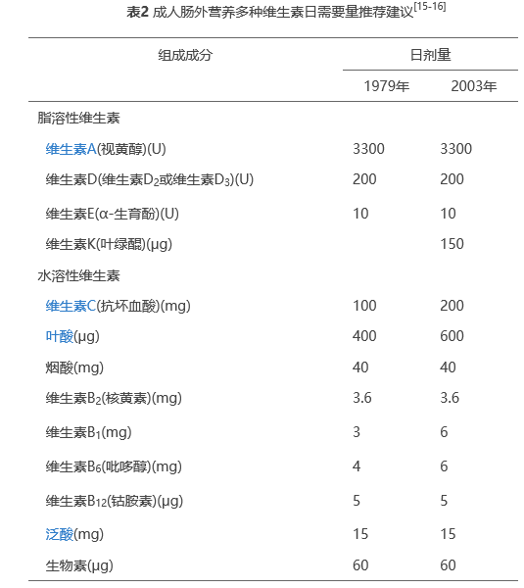
EN中的主要成分-微量营养素
蛋白
碳水化合物
脂肪
膳食纤维
水
矿物质
维生素
微量元素
维生素制剂临床应用专家共识
中华医学会肠外肠内营养学分会、北京医学会肠外肠内营养学分会(发布时间：2015-07)
Notes:
http://www.nutritionjrnl.com/article/S0899-9007(09)00339-6/fulltext
http://www.nature.com/ejcn/journal/vaop/ncurrent/full/ejcn2014186a.html

Slide 27
主要内容
  临床营养支持简介
  肠内营养制剂分类及特点
  肠内营养制剂的处方审核要点
  肠外营养制剂介绍
  肠外营养处方审核要点
  药物营养制剂相互作用

Slide 28
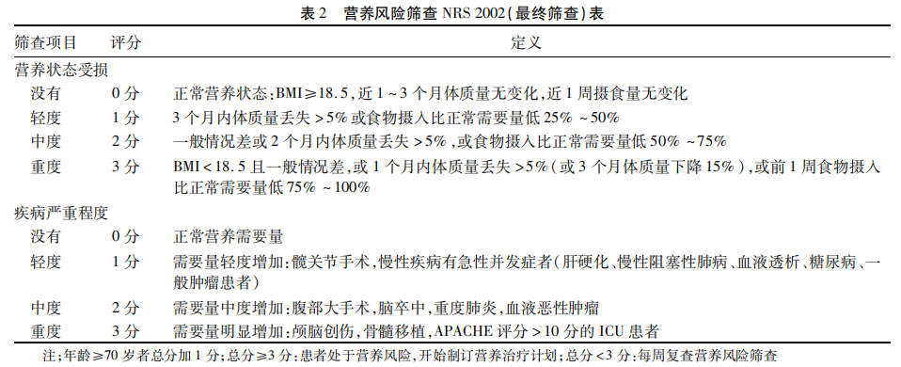
EN制剂应用适应症
营养风险筛查和评估 NRS2002、SGA、PG-SGA、GLIM
Notes:
http://www.nutritionjrnl.com/article/S0899-9007(09)00339-6/fulltext
http://www.nature.com/ejcn/journal/vaop/ncurrent/full/ejcn2014186a.html

Slide 29
EN制剂应用适应症
营养风险筛查和评估 NRS2002、SGA、PG-SGA、GLIM
营养不良评定-SGA
指标 | A级 | B级 | C级
近期（2周）体质量改变 | 无/升高 | 减少<5% | 减少>5%
饮食改变 | 无 | 减少 | 不进食/低热量流食
胃肠道症状（持续2周） | 无/食欲不减 | 轻微恶心、呕吐 | 严重恶心、呕吐
活动能力改变 | 无/减退 | 能下床走动 | 卧床
应激反应 | 无/低度 | 中度 | 高度
肌肉消耗 | 无 | 轻度 | 重度
三头肌皮褶厚度 | 正常 | 轻度减少 | 重度减少
踝部水肿 | 无 | 轻度 | 重度
评定结果
Notes:
http://www.nutritionjrnl.com/article/S0899-9007(09)00339-6/fulltext
http://www.nature.com/ejcn/journal/vaop/ncurrent/full/ejcn2014186a.html

Slide 30
EN制剂应用适应症
营养风险筛查和评估 NRS2002、SGA、PG-SGA、GLIM
1周内不能进食
1-2周进食量<60%，每日少于600kcal
近1个月体重非自愿下降>5%
近3个月体重非自愿下降>15%
病因：神经系统疾病引起的吞咽困难，神经性厌食症，恶性肿瘤，慢性阻塞性肺病，慢性感染及炎症状态，肝、胆、胰或肠道疾病引起的吸收消化不良........
Notes:
http://www.nutritionjrnl.com/article/S0899-9007(09)00339-6/fulltext
http://www.nature.com/ejcn/journal/vaop/ncurrent/full/ejcn2014186a.html

Slide 31
EN制剂应用禁忌症
严重胃肠功能紊乱、胃肠道减压休息期
完全性肠道梗阻
胃肠道出血
严重吸收不良或严重代谢紊乱
严重疾病应激期
伦理问题预期寿命
Notes:
http://www.nutritionjrnl.com/article/S0899-9007(09)00339-6/fulltext
http://www.nature.com/ejcn/journal/vaop/ncurrent/full/ejcn2014186a.html

Slide 32
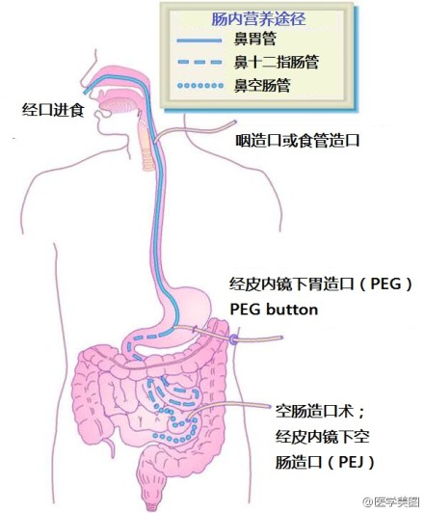
EN制剂给药途径
经口进食
鼻胃管 推注、滴注
鼻十二指肠管 滴注、泵入
经皮内镜下胃造口 推注、滴注
空肠造口术 连续泵入

Slide 33
EN处方审核要点
能量、蛋白与液量
根据不同患者个体化情况确定能量及蛋白需求
结合患者出入量确定EN液量
选择不同蛋白含量及不同能量密度EN制剂（可稀释）

Slide 34
EN处方审核要点
TP整蛋白 SP短肽 AA氨基酸
首选标准型EN制剂
低蛋白血症优选高蛋白配方
对于明确肠道功能障碍考虑首选预消化配方，如：肠道梗阻风险、蠕动障碍、急重症胰腺炎、短肠综合症等
应用TP制剂导致持续腹泻无法改善的考虑更换SP、AA
Heimburger D C , Geels V J , Bilbrey J , et al. Effects of small-peptide and whole-protein enteral feedings on serum proteins and diarrhea in critically ill patients: a randomized trial.[J]. Jpen J Parenter Enteral Nutr, 1997, 21(3):162-167.
神经系统疾病肠内营养支持中国专家共识（第二版）

Slide 35
EN处方审核要点
碳水化合物类型 是否需要膳食纤维
糖耐量异常患者优先选含有抗性淀粉配方
危重症患者、存在胃肠道功能麻痹、不完全型肠梗阻、克罗恩病发作期、应激性胃肠道功能不全等应考虑无渣配方
添加膳食纤维可有助于缓解腹泻，优选添加可溶性膳食纤维的EN制剂
Mcclave S A , Chang W K . Feeding the Hypotensive Patient: Does Enteral Feeding Precipitate or Protect Against Ischemic Bowel?[J]. Nutrition in Clinical Practice Official Publication of the American Society for Parenteral & Enteral Nutrition, 2003, 18(4):279-84.
Reis A M D , Fruchtenicht, Ana Valéria, Loss, Sérgio Henrique, et al. Use of dietary fibers in enteral nutrition of critically ill patients: a systematic review[J]. Rev. bras. ter. intensiva, 2018, 30.
Mazuin K Z . Fiber and prebiotic supplementation in enteral nutrition: A systematic review and meta-analysis.[J]. World Journal of Gastroenterology, 2015(15):1-10.

Slide 36
EN处方审核要点
脂肪供能比例以及类型
高脂血症、心血管疾病、糖尿病优选富含单不饱和脂肪酸制剂
肿瘤患者有条件可提高脂肪供能比例
慢阻肺急性加重患者高脂低糖配方不推荐
急性胰腺炎患者推荐低脂配方
Bischoff S C , Austin P , Boeykens K , et al. ESPEN guideline on home enteral nutrition[J]. Clinical Nutrition, 2019, 39(1).
中国呼吸危重症患者营养支持治疗专家共识
肿瘤患者营养支持指南
Brito M , Gonçalo Nunes, Fonseca J . Comment to "ESPEN guideline on clinical nutrition in acute and chronic pancreatitis"[J]. Clinical Nutrition, 2020.

Slide 37
EN制剂的选择
给药途径
浓度
速度
渗透压
蛋白类型
乳糖
麦胶
调一调
试一试
看一看
Notes:
Gluten-Free Foods 无麸质饮食
乳糖酶分泌减少 儿童发病 严重程度不一
牛奶过敏
低蛋白血症更容易发生渗透性腹泻

Slide 38
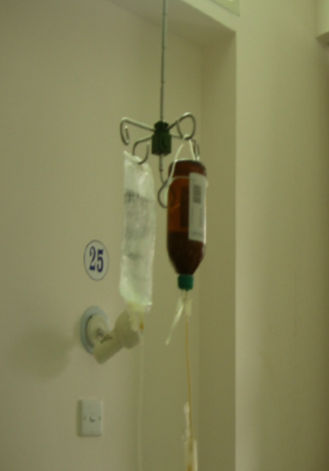
EN应用注意事项
何时应用，尽量满足生理规律
如何保存及加热，注意洁净度，未拆封室温放置，尽量当日用完，室温放置、温水加热
注意浓度、速度、角度
定时冲洗：每4-6小时温开水冲洗；输注完毕冲洗；给药后冲洗。
造口敷料及时更换
Notes:
http://www.nutritionjrnl.com/article/S0899-9007(09)00339-6/fulltext
http://www.nature.com/ejcn/journal/vaop/ncurrent/full/ejcn2014186a.html

Slide 39
EN应用注意事项
ESPEN指南：家庭肠内营养
恶性肿瘤放射治疗患者肠内营养专家共识
神经系统疾病肠内营养支持中国专家共识(第二版)
极低出生体重儿尽早达到足量肠内营养喂养策略《极低出生体重儿喂养指南》解读
加速康复外科围术期营养支持中国专家共识(2019版)
重症患者早期肠内营养支持专家共识
肠内营养临床药学共识(第二版)
Notes:
http://www.nutritionjrnl.com/article/S0899-9007(09)00339-6/fulltext
http://www.nature.com/ejcn/journal/vaop/ncurrent/full/ejcn2014186a.html

Slide 40
主要内容
  临床营养支持简介
  肠内营养制剂分类及特点
  肠内营养制剂的处方审核要点
  肠外营养制剂介绍
  肠外营养处方审核要点
  肠外营养设计案例

Slide 41
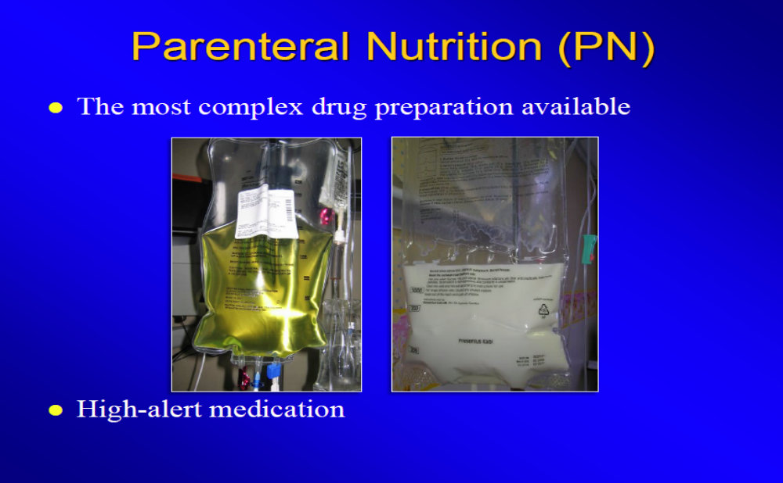
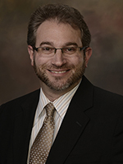

肠外营养制剂（parental nutrition PN）
EN
ASPEN的前主席 Gordon Sacks

Slide 42
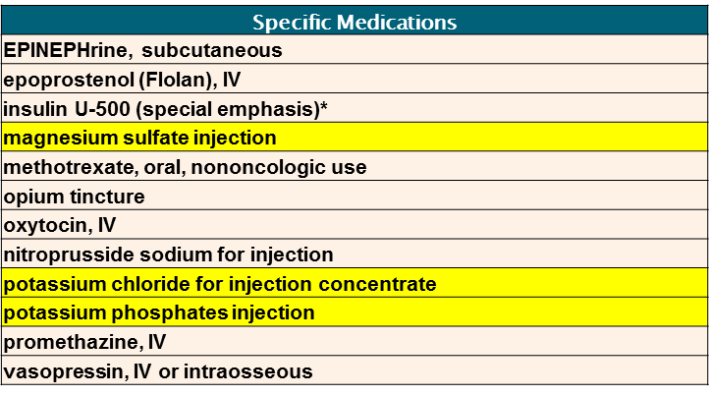
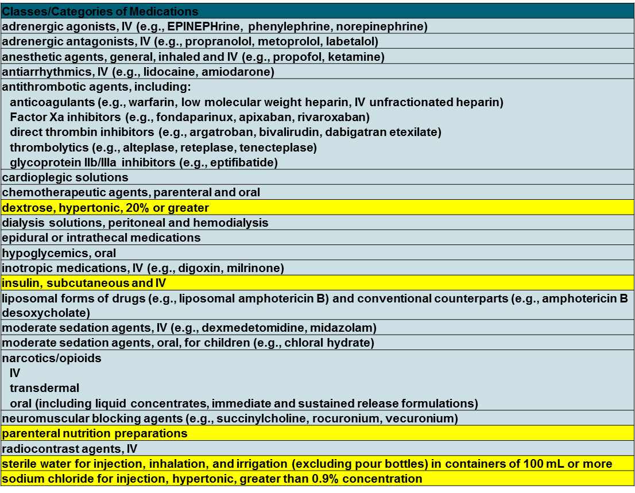
2016 ISMP High-Alert Medications（高警示药品）
肠外营养制剂（parental nutrition PN）
EN
肠外营养及其部分组分都属于High-Alert
http://www.ismp.org

Slide 43
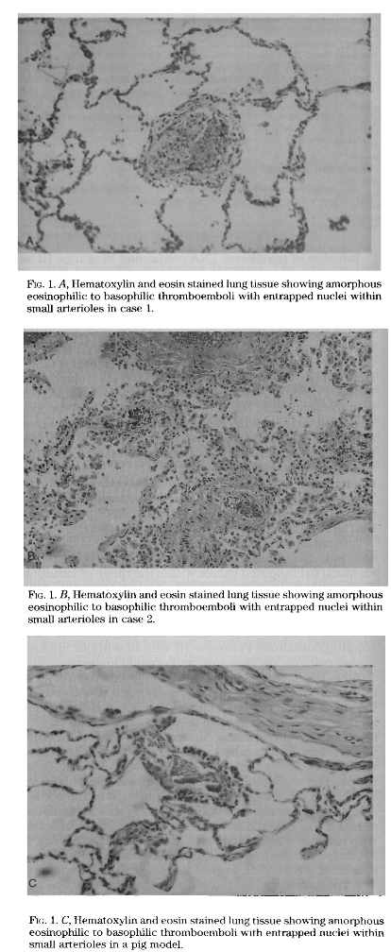
PN相关不良事件
处方浓度及配制不当导致钙磷沉淀
1994FDA：磷酸钙沉淀致命！
含磷酸钙TNA给猪输注，4小时死亡（钙7.65mmol/L, 磷23mmol/L）
EN

Slide 44
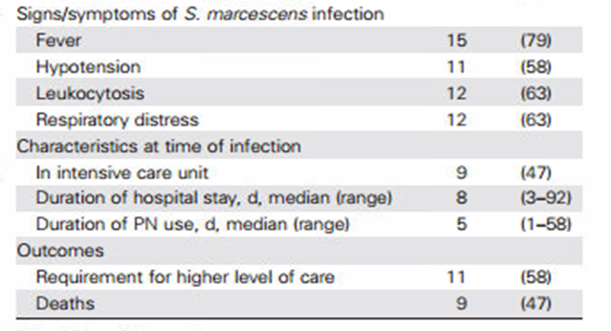
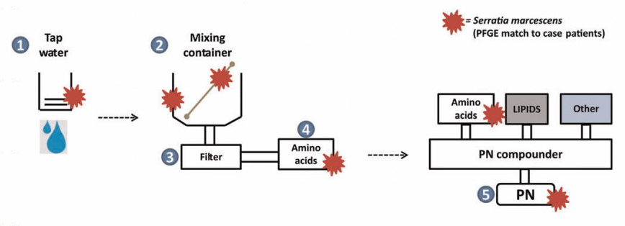
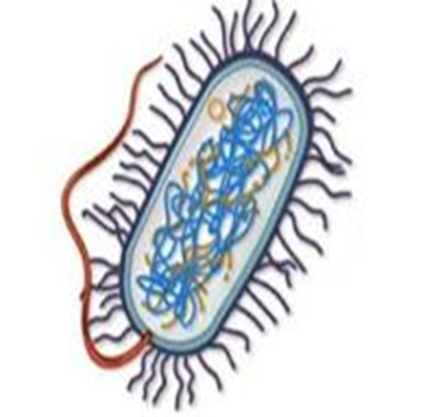
PN相关不良事件
肠外营养致沙雷氏菌感染 2011
EN
Clin Infect Dis. 2014 Jul 1;59(1):1-8

Slide 45
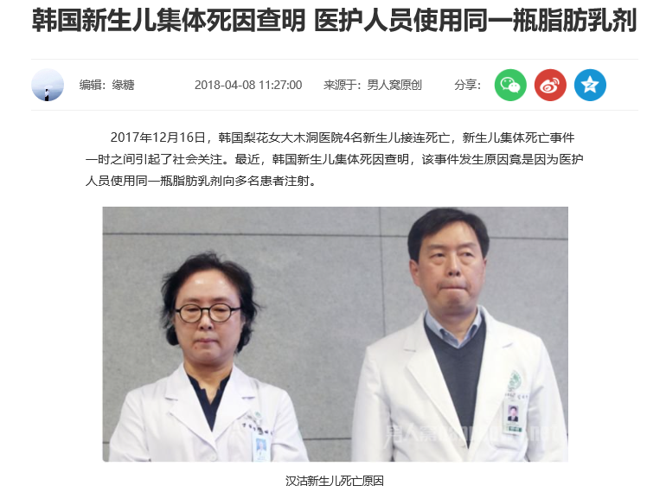
PN相关不良事件
2017年韩国脂肪乳使用不当 4名新生儿同日集体死亡
弗氏柠檬酸杆菌污染
25年违规注射
注射方式、污染、稳定性
EN

Slide 46
TNA是弱稳定体系
物理稳定性
乳剂、包材溶出及吸附
不溶性微粒
生物学稳定性
细菌微生物
热原
化学稳定性
组分稳定性
相容性
温度、光线
滴注时间
BUD
配制环境
规范化配制步骤
无菌操作
TNA的稳定性受到三大营养素比例、电解质浓度限量、微量营养素、钙磷浓度、营养袋包材、配制顺序、保存环境及时间、滴注环境及时间等因素综合影响；
TNA
稳定性

Slide 47
PN处方审核关注点
阳离子浓度
耐受情况
适应症
PN的稳定性相容性
糖脂肪供能比
PN or EN
制剂的选择
总能量
蛋白量及热氮比
电解质平衡
给药途径
出入量平衡
药物营养物质相互作用
医保适应症
渗透压
输注速度及时间

Slide 48
TNA组成制剂
药物类别 | 上市品种
碳水化合物 | 葡萄糖注射液
脂肪乳 | 脂肪乳注射液、中/长链脂肪乳、结构脂肪乳、ω-3鱼油脂肪乳、多种油脂肪乳
氨基酸 | 复方氨基酸注射液、小儿复方氨基酸、丙氨酰谷氨酰胺
电解质 | 氯化钾注射液、氯化钠注射液、葡萄糖酸钙注射液、氯化钙注射液、硫酸镁注射液、门冬氨酸钾镁注射液、甘油磷酸钠注射液、复合磷酸氢钾注射液
微量营养素 | 水溶性维生素、脂溶性维生素、复合维生素、多种微量元素
水 | 0.9%氯化钠、5%葡萄糖、葡萄糖氯化钠注射液、灭菌注射用水
其他药物不加入肠外营养液中！

Slide 49
肠外营养制剂
不含维生素以及微量元素的全合一成品，使用方便，减少污染，降低感染风险，可满足临床中80%的患者
个体化配制满足代谢变化快，能量与营养物质特殊需求的患者
存在感染风险与代谢风险，不推荐
工业双腔袋，不含脂肪乳
三通、串输
单瓶输入
MCB multi-chamber bag
TIO
TPN
肠内营养制剂的配制
无菌技术的发展是PN安全使用的基石
要求在PIVAS中进行集中配制
药师需要严格执行GMP有关标准制度进行操作

Slide 50
肠外营养制剂—脂肪乳
20%中/长链脂肪乳注射液(C_{8～24}) 最初30分钟内输入速度不应超过按体重每小时0.5～1.0ml/kg(约一分钟10～15滴)
20%结构脂肪乳注射液(C_{6～24}) 不应超过按体重一小时0.75ml/kg，相当于0.15g甘油三酯/kg。
多种油脂肪乳注射液(C_{6～24}) 豆油15 中链甘油三酯15 橄榄油12.5 鱼油7.5推荐输注速率为0.125g脂肪/kg体重/小时(相当于本品0.63ml/kg体重/小时)。
ω-3鱼油脂肪乳(C14-24)

Slide 51
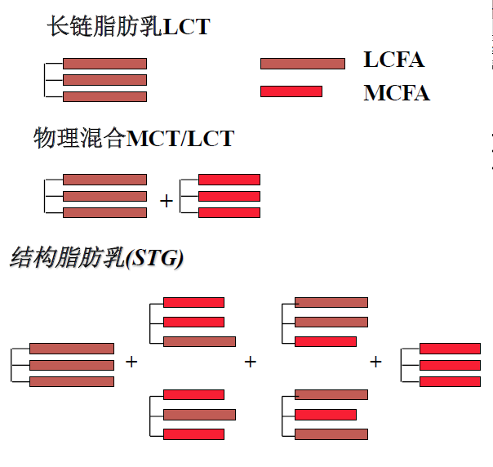
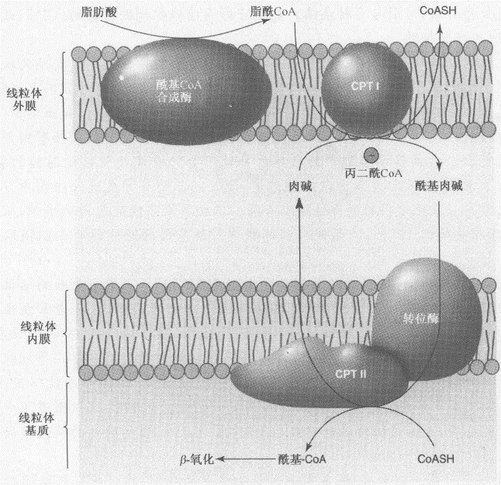
肠外营养制剂—脂肪乳
长链脂肪乳C₁₄₋₂₄
LCT vs MCT/LCT vs STG

Slide 52
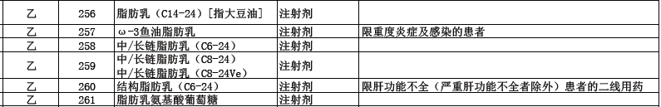
肠外营养制剂—脂肪乳

Slide 53

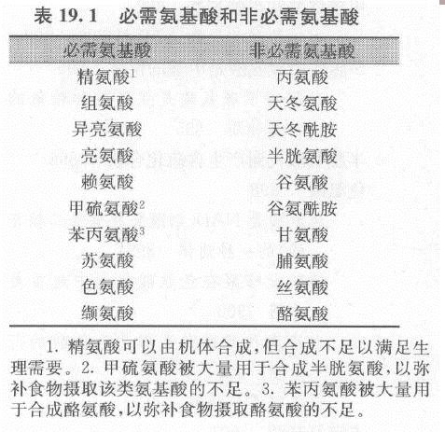
肠外营养制剂—氨基酸
自然界中有20种氨基酸
治疗性氨基酸
谷氨酰胺
Gln
免疫相关氨基酸
AAD
精氨酸、牛磺酸、核苷酸等某些免疫相关的氨基酸以及其衍生物
支链氨基酸
BCAA
亮氨酸、异亮氨酸、缬氨酸
CEAA
条件必须氨基酸
可以合成但不足特定阶段的需求
EAA
必须氨基酸
体内无法合成必须外界摄取

Slide 54
肠外营养制剂—支链氨基酸
高代谢分解状态，缓解广泛的肌肉蛋白质分解，
5
严重应激
4
1
CSF
丙氨酸、谷氨酰胺合成的原料，维持氮平衡
BCAA
与芳香族氨基酸竞争进入脑脊液，缓解肝性脑病症状
BCAA转氨酶在肌肉中活性高
代谢过程产生大量还原当量：NADH、FADH_{2.}
氮源
3
能源
2
Branched Chain Amino Acid

Slide 55
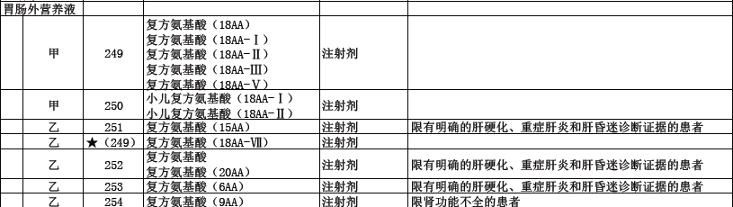
肠外营养制剂—氨基酸
复方氨基酸注射液(18AA) 平衡性氨基酸
复方氨基酸注射液(15-HBC) 高比例支链氨基酸
丙氨酰谷氨酰胺 用于需要补充谷氨酰胺患者的肠外营养，包括处于分解代谢和高代谢状况的患者
小儿复方氨基酸注射液（19AA-Ⅰ）牛磺酸 小儿患者条件必须氨基酸

Slide 56
肠外营养制剂的选择—疾病、生理
PN制剂（成品型 or 配制TNA）
氨基酸 | 平衡型
 | 疾病型（肝用、肾用）
 | 特殊（双肽、儿童型）
脂肪乳 | 浓度（10%、20%、30%）
 | LCT、M/LCT、结构、鱼油、SMOF
葡萄糖 | 5%、10%、50%
其他 | 电解质、维生素、微量元素
经济学（厂家、规格、剂量、价格、便捷）

Slide 57
主要内容
  临床营养支持简介
  肠内营养制剂分类及特点
  肠内营养制剂的处方审核要点
  肠外营养制剂介绍
  肠外营养处方审核要点
  肠外营养设计案例

Slide 58
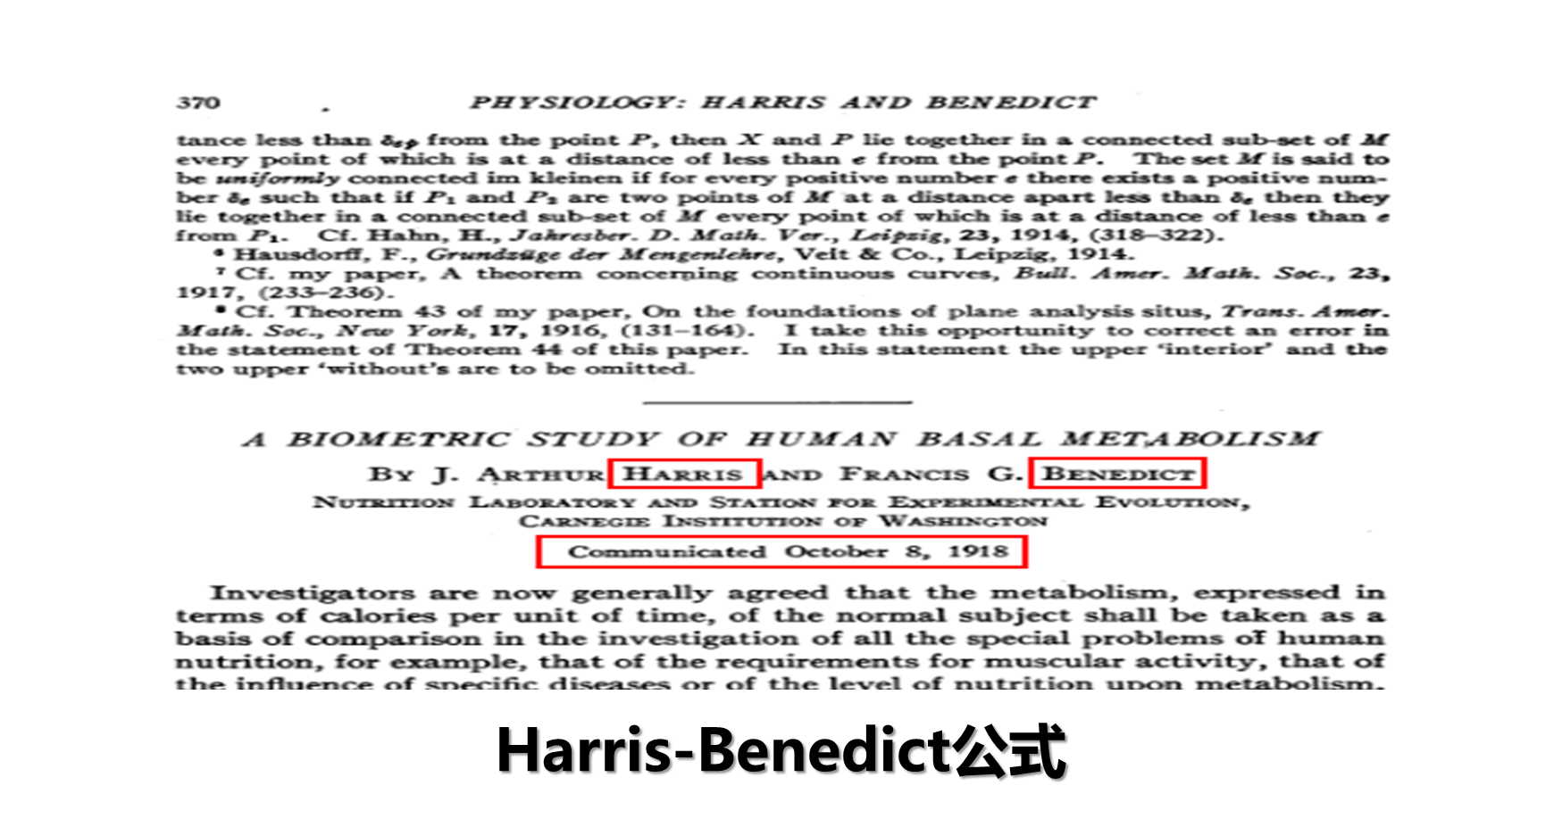
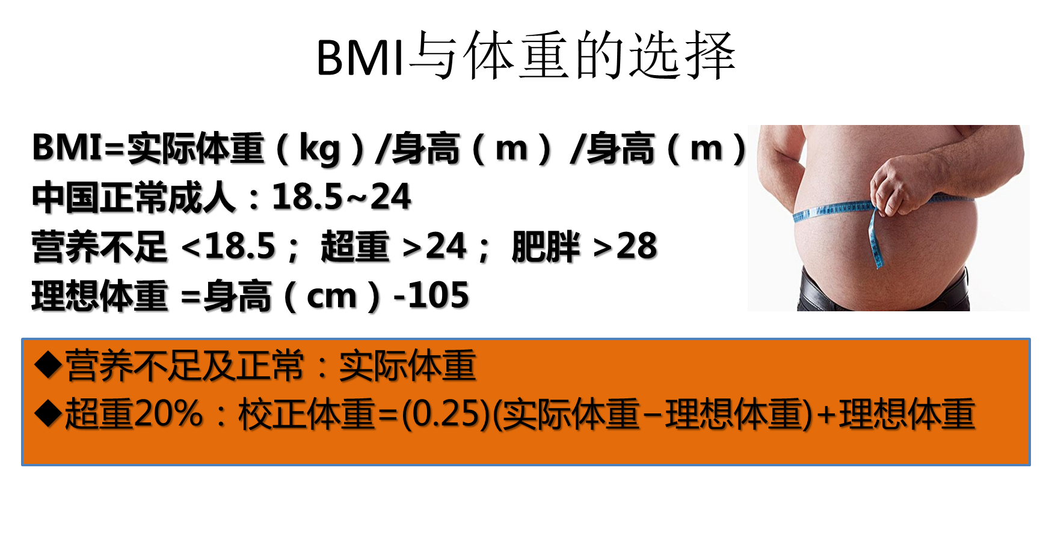
肠外营养处方设计与审核步骤—能量
总能量简便计算
无应激 | 25 Kcal/kg
轻度应激 | 28 Kcal/kg
中度应激 | 30 Kcal/kg
重度应激 | 35 Kcal/kg

Slide 59
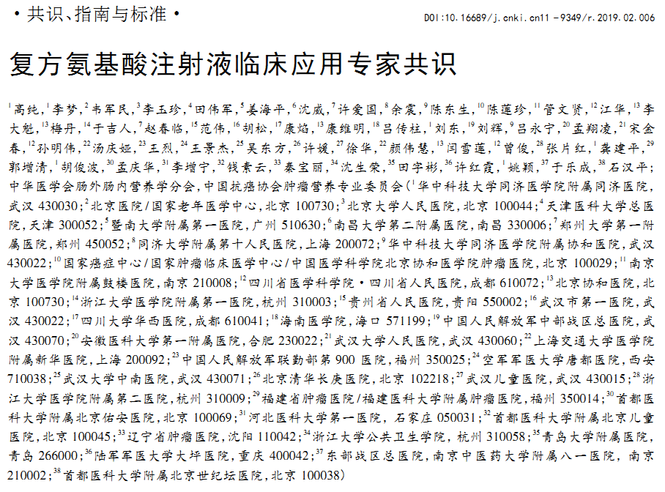
肠外营养处方设计与审核步骤—氨基酸

Slide 60
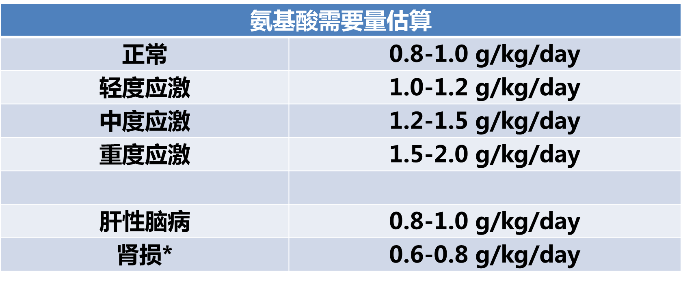
肠外营养处方设计与审核步骤—氨基酸

Slide 61
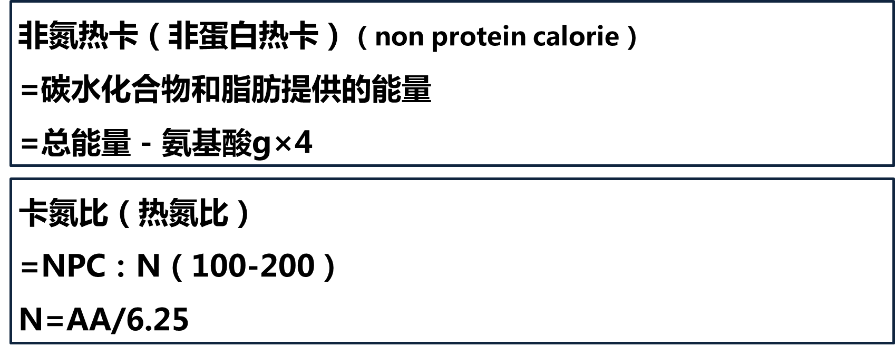
肠外营养处方设计与审核步骤—热氮比
为保证氨基酸充分利用
需要给予足够的非蛋白热量（NPC）
大多数患者热氮比为150:1
围术期患者应为100-150:1

Slide 62
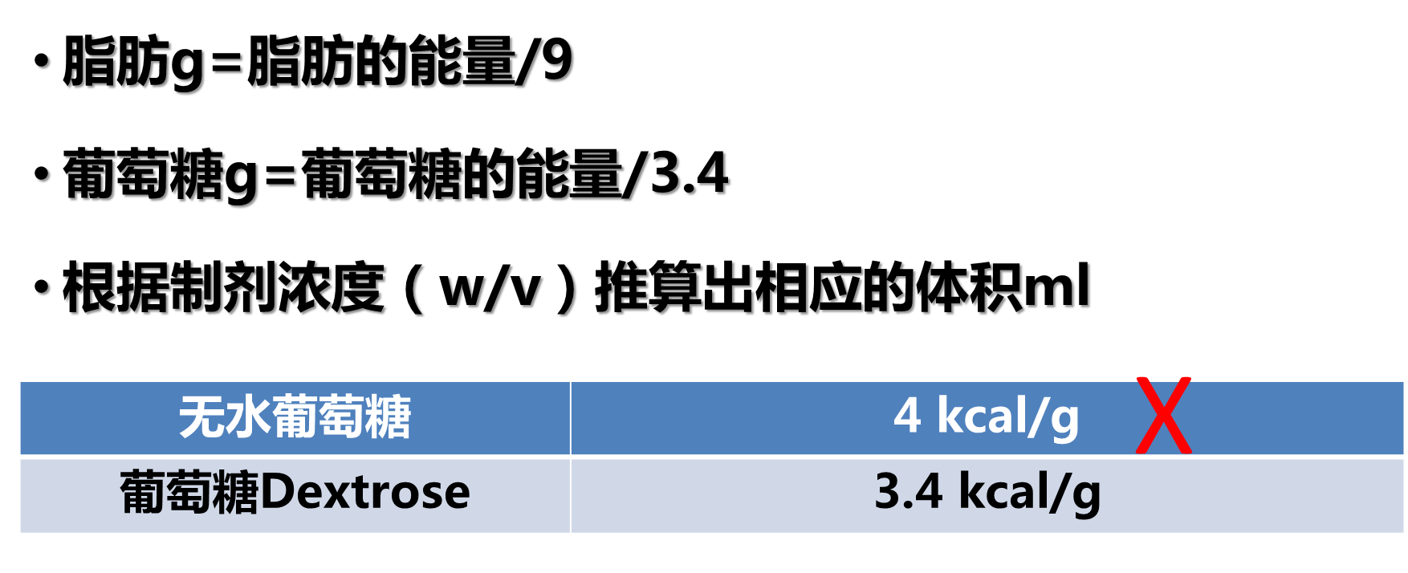
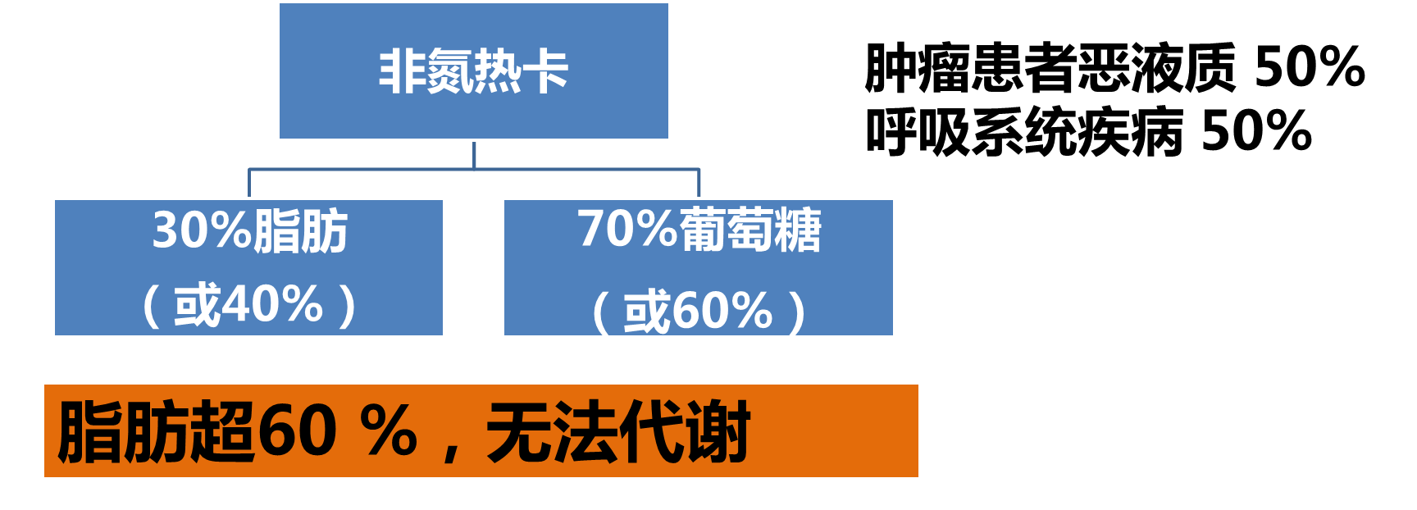
肠外营养处方设计与审核步骤—糖脂比

Slide 63
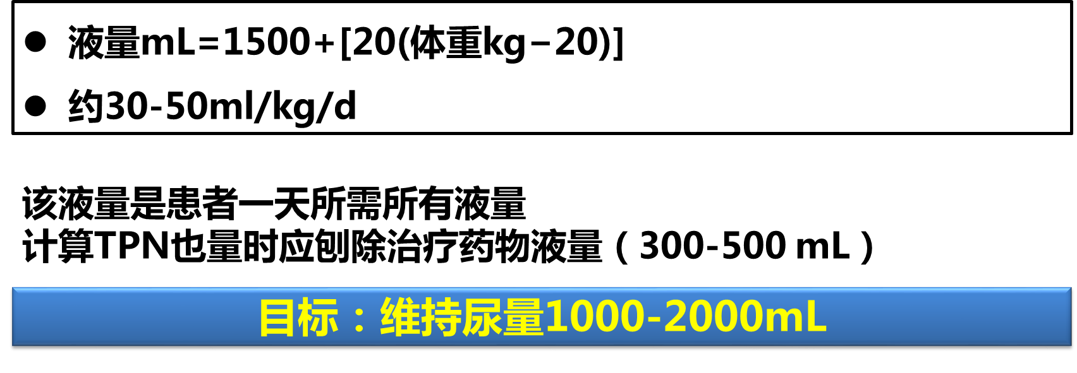
肠外营养处方设计与审核步骤—液量

Slide 64
肠外营养处方设计与审核步骤—其他成分
  氯化钠6-9g
  氯化钾3-4.5g
  葡萄糖酸钙0.5-1g
  硫酸镁1g
  甘油磷酸钠1支（10mmol）
  门冬氨酸钾镁
  水溶性维生素
  脂溶性维生素
  微量元素1支
  鱼油脂肪乳
  丙氨酰谷氨酰胺
电解质
维生素
其他

Slide 65
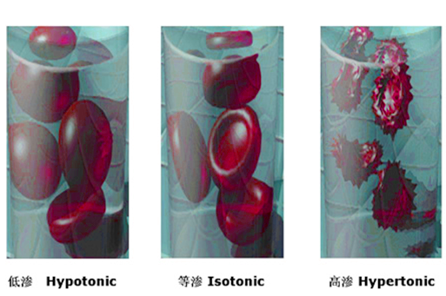
肠外营养处方设计与审核步骤—渗透压
正常的血浆渗透浓度约为 280 mOsm/L
外周静脉：600-800 mOsm/L
中心静脉：>1000mOsm/L

Slide 66
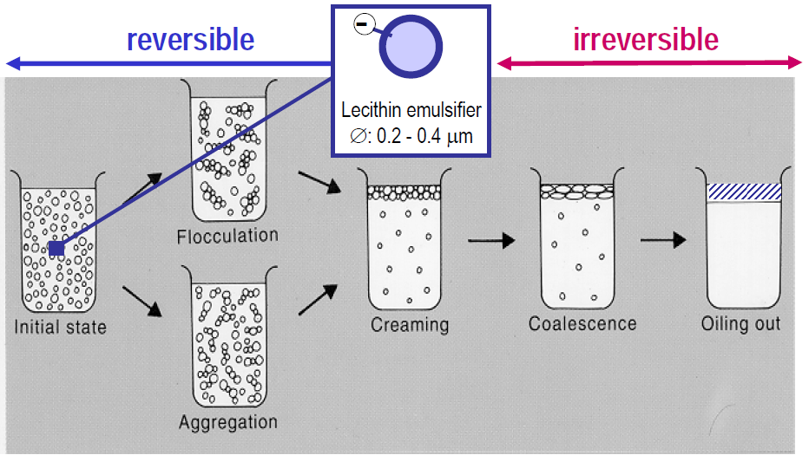
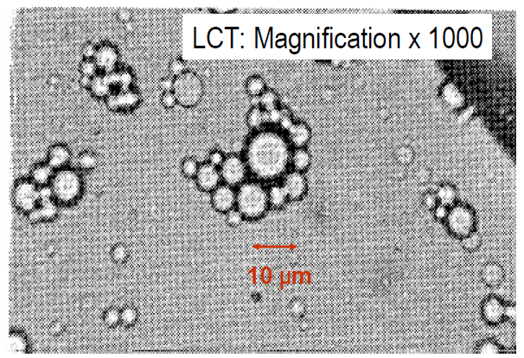
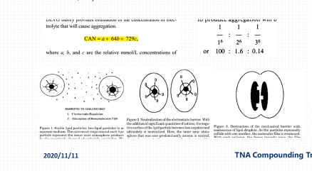
肠外营养处方设计与审核步骤—阳离子限量

Slide 67
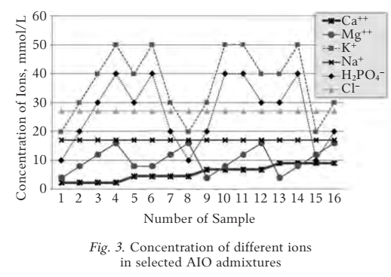
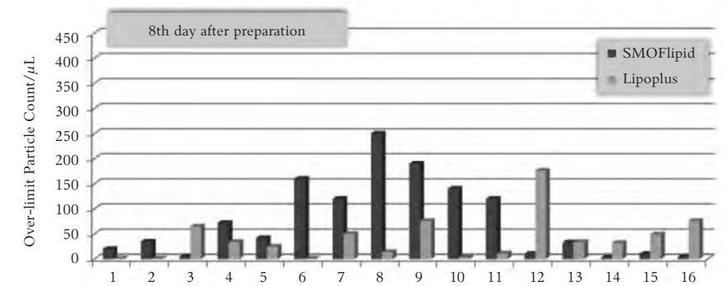
肠外营养处方设计与审核步骤—阳离子限量
中长链脂肪乳稳定性优于长链脂肪乳，不同厂家脂肪乳在相同TNA环境下相同电解质浓度下稳定性存在差异
脂肪乳的粒子分布受到时间影响{Driscoll, 2002 }
电解质对脂肪乳的影响受到TNA环境其他因素影响{Driscoll,2002；Bianca W Lobo、2012 }
TNA中一价阳离子 (Na+、 K+) 浓度应小于130-150 mmol/L，TNA中二价阳离子 (Ca2+、 Mg2+ ) 浓度应小于5-10 mmol/L ，未经稀释的浓电解质溶液不应与脂肪乳直接接触（共识推荐）
调配：未经稀释的浓电解质不应直接与脂肪乳接触，为保障脂肪乳接触到的电解质浓度最低，应最后灌注脂肪乳

Slide 68
主要内容
  临床营养支持简介
  肠内营养制剂分类及特点
  肠内营养制剂的处方审核要点
  肠外营养制剂介绍
  肠外营养处方审核要点
  肠外营养设计案例

Slide 69
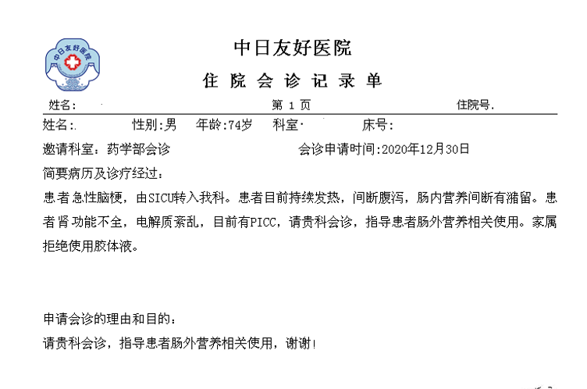
例2：肠外营养处方设计与实施

Slide 70
例2：肠外营养处方设计与实施
患者老年男性 74岁 腰椎退行性病变、高血压 、糖尿病、脑梗死后遗症、肝功能异常、肾功能不全
患者身高172cm 体重58kg BMI：19.6kg/m²
肠内营养耐受差、 目前摄入肠内营养混悬剂（TPF）1.0kcal/ml 500ml/日
中心静脉途径（PICC），拟补液量2000ml
拟行SPN支持

Slide 71
例2：肠外营养处方设计与实施
确定患者总能量：58kg*25kcal/kg=1450kcal （EN供能500kcal）
确定蛋白摄入量：58kg*1.0g/kg=58g（EN含蛋白20g）
非氮热卡：1450kcal-500kcal-38g*4kcal/g=798kcal
脂肪供能：798kcal*0.5=399kcal（糖脂比5:5）
脂肪摄入量：399kcal/10=39.9g
葡萄糖供能：798kcal*0.5=478.8kcal
葡萄糖摄入量：478.8kcal/3.4=117.4g

Slide 72
例2：肠外营养处方设计与实施
蛋白摄入量38g：复方氨基酸15HBC17.25g：250ml 500ml
脂肪摄入量：39.9g 中长链脂肪乳（C8-24ve）20% 250ml 200ml
葡萄糖摄入量：117.4g
液量2000ml-500-200=1300ml
5%葡萄糖注射液 1000ml 50g
50%葡萄糖注射液 150ml 75g

Slide 73
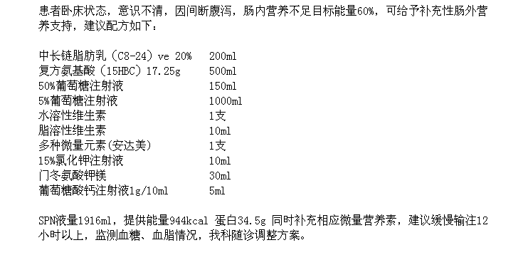
例2：肠外营养处方设计与实施

Slide 74


个体化审核（从处方回到患者）
适应症、ONS or EN or PN
疾病、生理
总能量 20-30ml/kg
电解质及液量平衡
蛋白、脂肪、糖考虑制剂的选择
关注药物营养物质相互作用DNI

Slide 75
临床营养支持过程中药师切入点
为临床提供专业的药学信息支持
营养支持方案、制剂稳定性及患者用药安全
药物治疗监测与药学监护
营养制剂成本-效益评价及相关研究
药学专业角度进行科普

Slide 76
感谢聆听！
敬请斧正！

